Slide 1
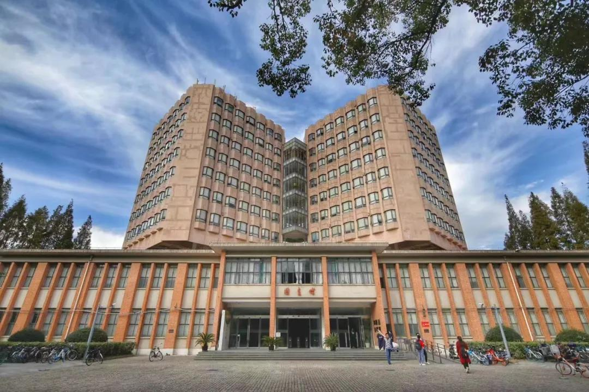

2022
共振现象
TONG JI UNIVERSITY
张宇
2022.12.12

Slide 2

01
共振的定义
目录
02
利用共振现象的实例
CONTENTS
03
共振现象的危害
04
如何利用共振现象造福人类

Slide 3

共振的定义
01
要想深刻理解共振现象以及共振现象可能带来的好处与危害，明确共振的定义是必须要放在首位的，也只有在明晰了定义以后才能对共振展开更加深层次的理解与研究。

Slide 4


01
共振的定义
共振的定义
共振是指一物理系统在特定频率和波长下，比其他频率和波长以更大的振幅做振动的情形。共振现象是指一个物理系统在其自然的振动频率（所谓的共振频率）和自然波长下趋于从周围环境吸收更多能量的趋势。共振现象在生活中也是非常常见的，比如：天线的波长共振，太阳系一些类木行星的卫星之间的轨道共振、动物眼中视锥细胞对光的共振，量子力学里光子跃迁的共振，电路的共振等。

Slide 5
利用共振现象的实例
02
在发生共振现象时，物体将会从周围环境中吸收更多的能量，因此，共振现象可以造福于人类，也有可能会对人类产生危害，下面是人们利用共振现象的一些实例。

Slide 6

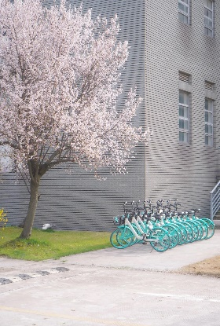
02
利用共振现象的实例
地震仪
由地震仪记录下来的震动是一条具有不同起伏幅度的曲线，称为地震谱。曲线起伏幅度与地震波引起地面振动的振幅相应，它标志着地震的强烈程度。从地震谱可以清楚地辨别出各类震波的效应。纵波与横波到达同一地震台的时间差，即时差与震中离地震台的距离成正比，离震中越远，时差越大。由此规律即可求出震中离地震台的距离，即震中距。但是，地震仪也只能用于测量地震的强度、方向，并不能用于预测地震，这就需要我们不断地去努力改进的地方了。
地震仪就是人们利用共振现象来造福人类的一个生动实例。地震仪是一种监视地震的发生，记录地震相关参数的仪器，它能客观而及时地将地面的振动记录下来。其基本原理是利用一件悬挂的重物的惯性，地震发生时地面振动而它保持不动。了。

Slide 7
共振现象的危害
03
在发生共振现象时，物体将会从周围环境中吸收更多的能量，因此，共振现象也有可能会对人类产生危害，下面是共振现象的危害的一些实例。

Slide 8

03
共振现象的危害
提到共振所带来的危害，最典型的例子就当属1940年，美国的全长860米的塔科马海峡吊桥因大风引起的共振而塌毁了。尽管当时的风速还不到设计风速限值的1/3，可是因为这座大桥的实际的抗共振强度没有过关，所以导致事故的发生。因此，这个事件也告诫我们在建造大型建筑时也要注意因与风的共振而可能会发生的意外。

Slide 9

03
共振现象的危害

Slide 10
如何利用共振现象造福人类
04
在了解了共振的定义以及共振现象可能会对人类社会所产生的影响以后，最为重要的就是我们应该如何利用共振现象来为人类造福了，下面为大家提供了几点建议仅供参考。

Slide 11
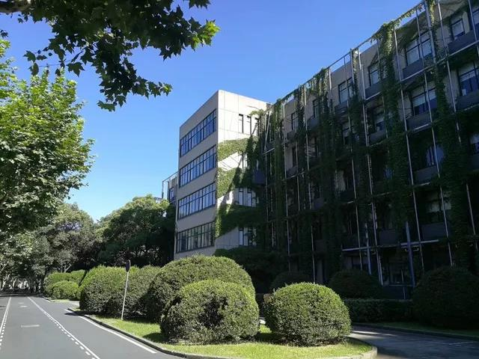
04
此处添加标题
Part 1
首先，我们应该努力学习与共振相关的知识，只有了解了原理才有可能进一步的探索。
Part 2
其次，应该充分利用课下时间，去网上或者图书馆中查找相关的书籍资料，丰富自己的知识储备。
Part 3
接着，我们可以参与与共振相关的社团活动或者沙龙活动等等，通过交流进一步提高自己的认知。
Part 4
最后，我们可以参与相关的实践活动，在实践中检验自己的理论知识，实践出真知。

Slide 12

THANK
感谢聆听
Thanks for your listening
YOU

